Slide 1


Unidad 4: Arquitectura Empresarial e Inteligencia Artificial en la Estrategia Organizacional
En la era digital, las empresas necesitan estructuras tecnológicas flexibles que les permitan adaptarse a un mercado cambiante. La arquitectura empresarial proporciona el marco estratégico para alinear la tecnología con los objetivos del negocio, y la inteligencia artificial (IA) acelera este proceso optimizando operaciones y tomando decisiones estratégicas.
por wanumen vasquez

Slide 2
¿Qué es la Arquitectura Empresarial (AE)?
Definición
Componentes clave
Beneficios
La Arquitectura Empresarial (AE) define la estructura y funcionamiento de una organización en términos de sus procesos, datos, aplicaciones y tecnología. Su propósito es alinear la tecnología con los objetivos estratégicos del negocio.
La AE se compone de cuatro componentes interconectados: Negocio, Datos, Aplicaciones y Tecnología.
Una AE robusta aporta agilidad, eficiencia e innovación, optimizando procesos, mejorando la toma de decisiones y facilitando la integración de nuevas tecnologías.

Slide 3

Inteligencia Artificial (IA) en la Empresa: Una Visión General
Definición
Aplicaciones
Beneficios
La IA abarca una variedad de técnicas que permiten a las máquinas realizar tareas que normalmente requieren inteligencia humana, como el aprendizaje, la resolución de problemas y la toma de decisiones.
La IA se está aplicando en diversas áreas de la empresa: marketing, ventas, operaciones, recursos humanos, mejorando la eficiencia, la personalización y la toma de decisiones.
La IA ofrece ventajas como la automatización de tareas, la optimización de procesos, la personalización de la experiencia del cliente y la toma de decisiones basada en datos.

Slide 4
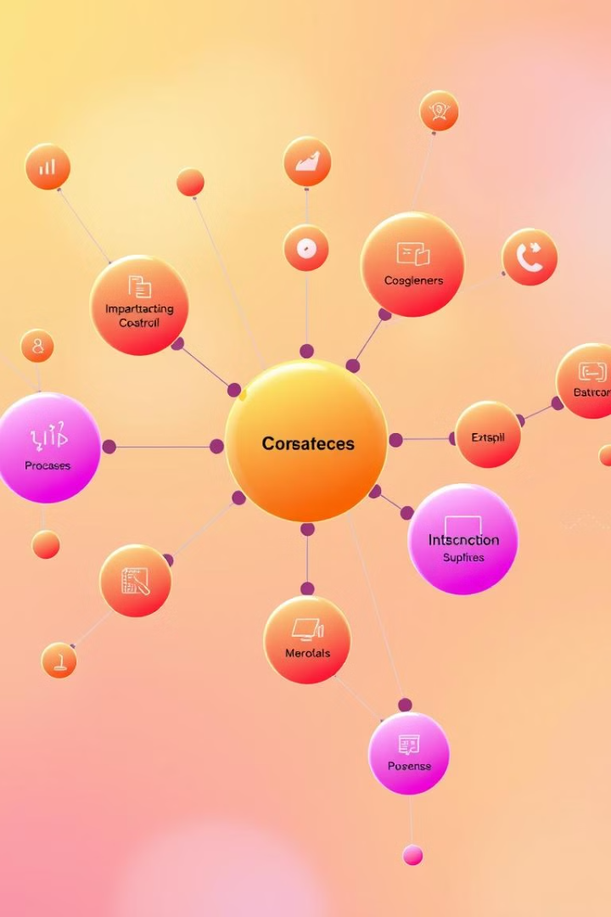
Integración de la AE y la IA: Un Enfoque Estratégico
1
La AE proporciona el contexto y la estructura necesarios para la implementación efectiva de la IA, asegurando la alineación entre la tecnología y los objetivos estratégicos del negocio.
2
La AE facilita la gobernanza de datos, un aspecto fundamental para el aprendizaje automático (Machine Learning), asegurando la calidad y la seguridad de los datos utilizados por los algoritmos.
3
La IA puede automatizar tareas de la AE, como el modelado, el análisis de impacto y la gestión de riesgos, liberando recursos para tareas estratégicas de mayor valor.

Slide 5



Casos de Éxito: Empresas que Triunfan con AE e IA
Netflix
Amazon
La IA permite a Netflix recomendar contenido personalizado a sus usuarios, aumentando la retención y la satisfacción del cliente.
La AE e IA optimizan la cadena de suministro y logística de Amazon, reduciendo los costos y mejorando la eficiencia en la entrega.

Slide 6

Desafíos y Consideraciones en la Implementación
Resistencia al cambio
Habilidades
La resistencia al cambio y la falta de comprensión de la IA pueden obstaculizar la implementación efectiva de la AE e IA.
La falta de habilidades en áreas como la ciencia de datos, la IA y la arquitectura empresarial puede ser un desafío importante.
Datos
La calidad y la gestión de los datos son fundamentales para el éxito de los proyectos de IA, y la falta de datos de calidad o la mala gestión de los mismos pueden ser un obstáculo.

Slide 7



El Futuro de la Arquitectura Empresarial y la Inteligencia Artificial
Computación en la nube
1
La computación en la nube ofrece recursos escalables y flexibles, transformando la forma en que se implementa la AE e IA.
Automatización robótica de procesos (RPA)
2
La RPA automatiza tareas repetitivas, liberando recursos para tareas de mayor valor y optimizando procesos.
Internet de las cosas (IoT)
3
El IoT genera grandes cantidades de datos que pueden ser analizados por la IA, creando nuevas oportunidades para la optimización y la toma de decisiones.

Slide 8

Conclusiones y Próximos Pasos
Las empresas deben comenzar a explorar las posibilidades de la AE e IA para aprovechar sus beneficios y mejorar su competitividad.
El futuro de la AE e IA es prometedor, con nuevas tecnologías emergentes que amplían las posibilidades de innovación y optimización.
La AE e IA son elementos clave para la transformación digital, ayudando a las empresas a adaptarse a un mercado cambiante y a obtener ventajas competitivas.

